Slide 1
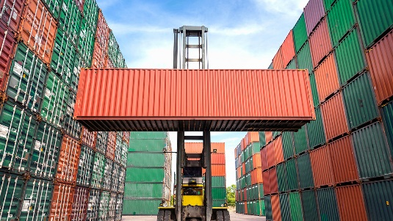
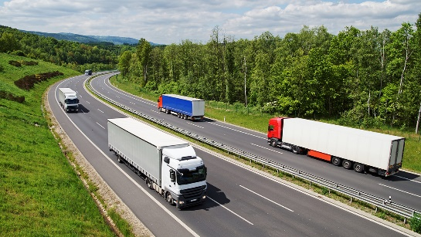



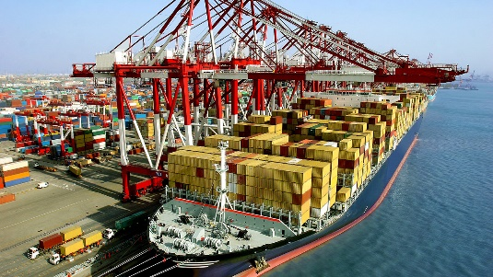
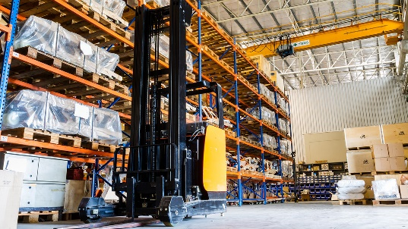
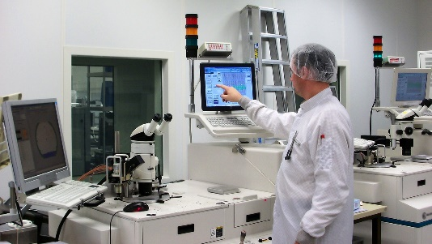

Concessões de Ferrovias: Novos Negócios e Soluções
Nov/2019

Slide 2
BNDES // Mais serviços, mais desenvolvimento
Transformando suas capacitações em produtos, o BNDES amplia seu portfólio com foco nas demandas atuais do país
=
    Desenvolvimento
    Nosso foco principal
    Serviços
    Fábrica
    de projetos
+
    Banco de impacto
    Banco social
    Soluções financeiras
    Crédito, equity
    e garantias
    Banco sustentável
    Banco com propósito

Slide 3
BNDES // Formas de atuação
Crédito
Estruturação de Projetos
Consultoria
Prestação de serviços de compartilhamento de conhecimento com o setor público, oneroso e não oneroso, tais como: consultoria de planejamento, sistemas, toolkits, tecnologia etc.
Soluções de crédito para o setor público e privado, por meio de financiamento ou via mercado de capitais.
Estruturação de projetos para desestatização em todas as modalidades de parceria (p.e. PPP, privatização, concessão etc.)

Slide 4
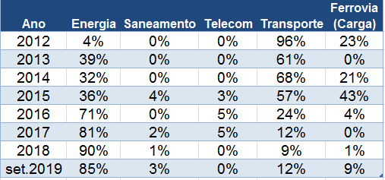
Crédito BNDES // Infraestrutura
Mesmo que BNDES voltasse a sua máxima histórica de ~R$ 80 bilhões de desembolso anual para a infraestrutura, ainda seriam necessários recursos de outras fontes
Investimentos em infraestrutura e desembolso BNDES
As emissões de debêntures incentivadas vêm crescendo, mas ainda representam pouco frente à necessidade de investimentos, além de existir forte concentração em segmentos menos arriscados
Nos últimos 3 anos, as emissões das debêntures para o segmento de transporte representaram apenas 12% do total das debêntures de infraestrutura.
Participação das Emissões de Debêntures de Infraestrutura por setor (Volume, em %)
* Os valores foram trazidos a preços de setembro de 2019. Fonte: BNDES e BNDES/Perspectivas do Investimento .
Emissões Debêntures de Infraestrutura (R$ bi correntes)
* Até setembro
Fonte: Ministério da Economia - SPE
Fonte: Ministério da Economia - SPE

Slide 5
Atuação BNDES // Ferrovias
Historicamente, o desembolso do BNDES acompanha os principais investimentos do setor
A média de participação do BNDES no investimento das principais concessionárias dedicadas à operação ferroviária é de 46%
Rumo
MRS
VLI
Vale
3,3
2,4
2,7
2,1
1,3
1,1
1,3
1,5
0,8
Fonte: ANTF, BNDES. Preços correntes.

Slide 6
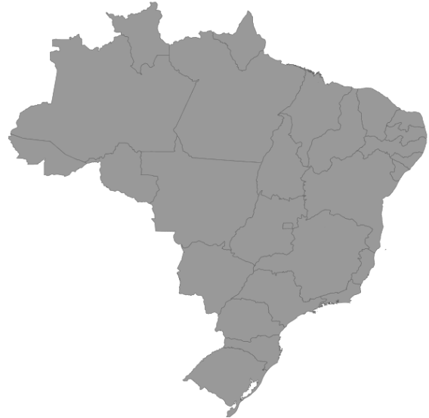
Perspectivas PPI // Ferrovias
4 Concessões (Ferrogrão, FIOL e FICO)
5 Renovações (EFC, EFVM, MRS, FCA e RMP)
PPI
Perspectiva de Investimentos (R$ bilhões)
10,8
10,9
8,5
5,4
5,9

Slide 7






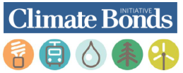
Funding Infraestrutura // Alternativas
CRÉDITO
OFICIAL
MERCADO DE CAPITAIS
FUNDING QUALIFICADO
CRA
Debêntures
FIDCs

Slide 8

Crédito BNDES // BNDES FINEM – Ferrovias
Participação: 100% dos itens financiáveis, limitado a 80% do investimento total
Prazo: até 34 anos, com possibilidade de amortização customizada
Valor mínimo: R$ 10 milhões
Custo:
(
)
Taxa do BNDES
Taxa de Risco
X
+
1,80% a.a.
(Definida pelo Banco Central para novembro/2019)
3,50% a.a.
(projeção para 2022 Boletim Focus)
1,30% a.a.
(Varia conforme o risco do cliente e os prazos de financiamento)
Finame Direto: Mesmas condições financeiras, com prazo de até 16 anos e sem incidência de IOF
IPCA pode ser integralmente capitalizado no saldo devedor
Modalidades:
I – CORPORATE FINANCE
II – PROJECT FINANCE
Com base na análise de crédito geral da empresa.
Suportado contratualmente pelo fluxo de caixa do projeto, servindo como garantia os ativos e recebíveis desse mesmo projeto.
OU

Slide 9
Crédito // BNDES Debêntures
O BNDES apoia a emissão de debêntures de Infraestrutura e Corporativas em ofertas públicas
Debêntures de Infraestrutura Debêntures Corporativas
PARTICIPAÇÃO MÁXIMA
Até 100%
Para participações superiores a 50% da emissão, haverá um custo adicional crescente até o nivel de 100%, de modo a incentivar a participação de outros investidores na emissão
Até 25%. A participação poderá ser de até 30% nos seguintes casos:
i. emissões com prazo de vencimento superior a 5 anos;
ii. emissões caracterizadas como "título verde"; e/ou
iii. emissões referenciadas por IPCA
Limitado à exposição máxima definida pela área de crédito do BNDES
BENEFICIÁRIOS
SPEs; concessionárias, autorizatárias ou permissionárias; ou
sociedades ("holdings'') controladoras de SPEs ou detentoras de concessão, autorização ou permissão, atuantes nos setores:
logística e transporte; mobilidade urbana; energia; saneamento básico.
Investimentos em ativos fixos; giro; P&D; fusões, aquisições e incorporações, nos casos em que sejam importantes para impulsionar o crescimento posterior; reestruturação e alongamento de dívidas; e outras finalidades justificáveis para o desenvolvimento da sociedade emissora.
DESTINAÇÃO DE RECURSOS
Investimentos destinados a um projeto prioritário, nos termos do art. 2º da Lei nº 12.431/2011
Não inferior a 4 anos
Não inferior a 4 anos
PRAZO DE VENCIMENTO

Slide 10
Estruturação de Projetos // Atuação BNDES
O BNDES possui ampla experiência em estruturação de projetos, em diversos setores da economia
* sistema Telebras e concessões

Slide 11





Portal BNDES
www.bndes.gov.br
Atendimento Empresarial
0800 702 6337
Chamadas internacionais
+55 21 2052 6337
Ouvidoria
0800 702 6307
www.bndes.gov.br/ouvidoria
Fale Conosco
www.bndes.gov.br/faleconosco
facebook.com/bndes.imprensa
twitter.com/bndes_imprensa
youtube.com/bndesgovbr
slideshare.net/bndes
Obrigado!

